Slide 1
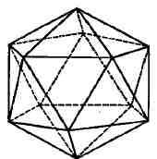
Многогранник:
Правильный икосаэдр.
Проект подготовила:
ученица 10 «А» класса Григорьева Алина

Slide 2
Что такое икосаэдр?
Икоса́эдр — правильный выпуклый многогранник, двадцатигранник, одно из Платоновых тел.
Евклид в предложении 16 книги XIII «Начал» занимается построением икосаэдра, получая сначала два правильных пятиугольника, лежащих в двух параллельных плоскостях— из десяти его вершин, и затем — две оставшиеся противоположные друг другу вершины. Папп Александрийский в «Математическом собрании» занимается построением икосаэдра, вписанного в данную сферу, попутно доказывая, что двенадцать его вершин лежат в четырёх параллельных плоскостях, образуя в них четыре правильных треугольника.

Slide 3
Свойства икосаэдра.
Все двенадцать вершин икосаэдра лежат по три в четырёх параллельных плоскостях, образуя в каждой из них правильный треугольник.
Десять вершин икосаэдра лежат в двух параллельных плоскостях, образуя в них два правильных пятиугольника, а остальные две — противоположны друг другу и лежат на двух концах диаметра описанной сферы, перпендикулярного этим плоскостям.
Икосаэдр можно вписать в куб, при этом шесть взаимно перпендикулярных рёбер икосаэдра будут расположены соответственно на шести гранях куба, остальные 24 ребра внутри куба, все двенадцать вершин икосаэдра будут лежать на шести гранях куба
В икосаэдр может быть вписан тетраэдр, так что четыре вершины тетраэдра будут совмещены с четырьмя вершинами икосаэдра.
Икосаэдр можно вписать в додекаэдр, при этом вершины икосаэдра будут совмещены с центрами граней додекаэдра.
В икосаэдр можно вписать додекаэдр с совмещением вершин додекаэдра и центров граней икосаэдра.

Slide 4
Приступим к построению собственного икосаэдра.

Slide 5
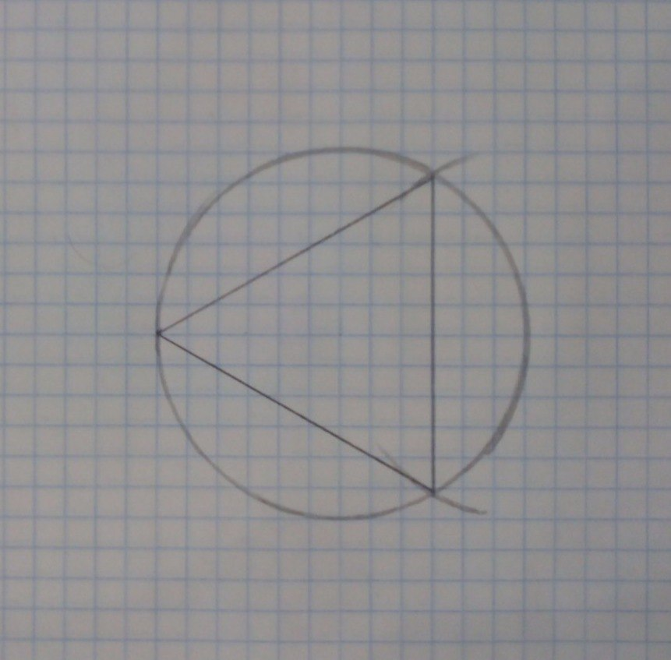
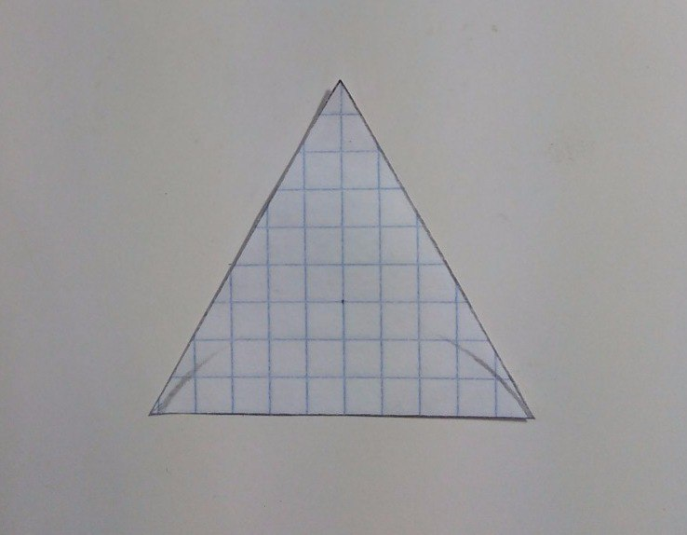
Сначала я строю правильный треугольник и вырезаю его.

Slide 6
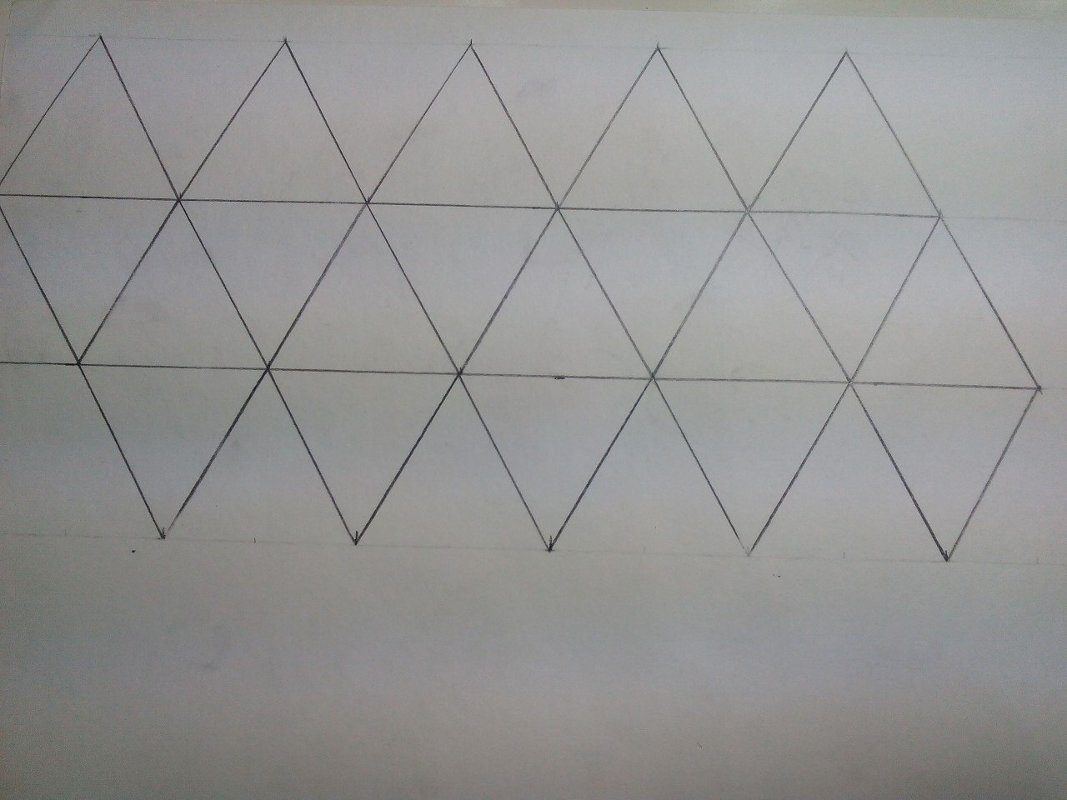
Готовый треугольник перевожу на бумагу нужное количество раз.

Slide 7
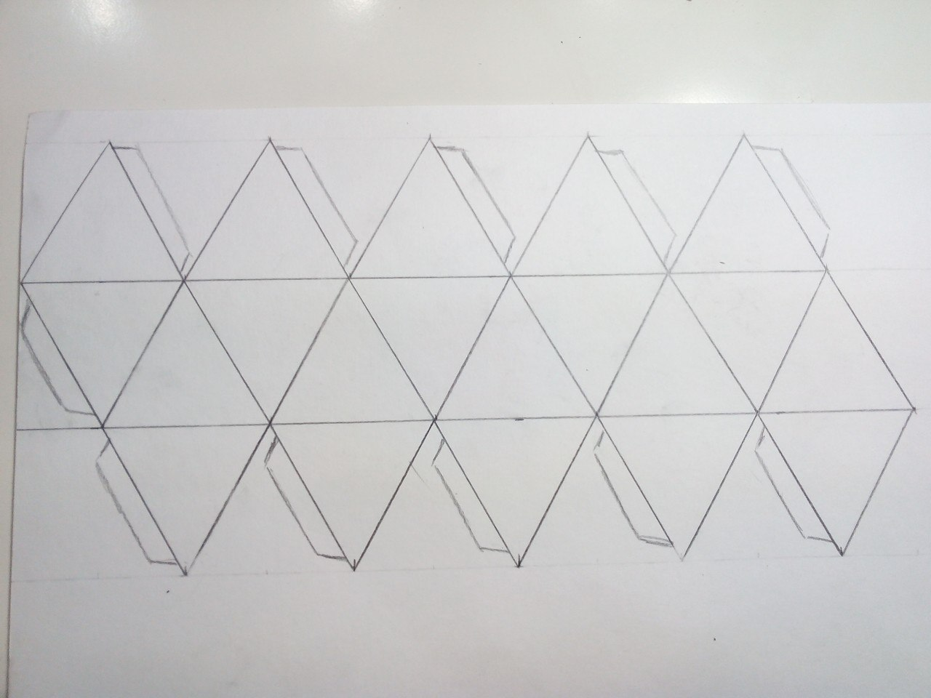
К получившейся фигуре дорисовываю дополнительные детали, благодаря которым смогу в дальнейшем склеить икосаэдр.

Slide 8
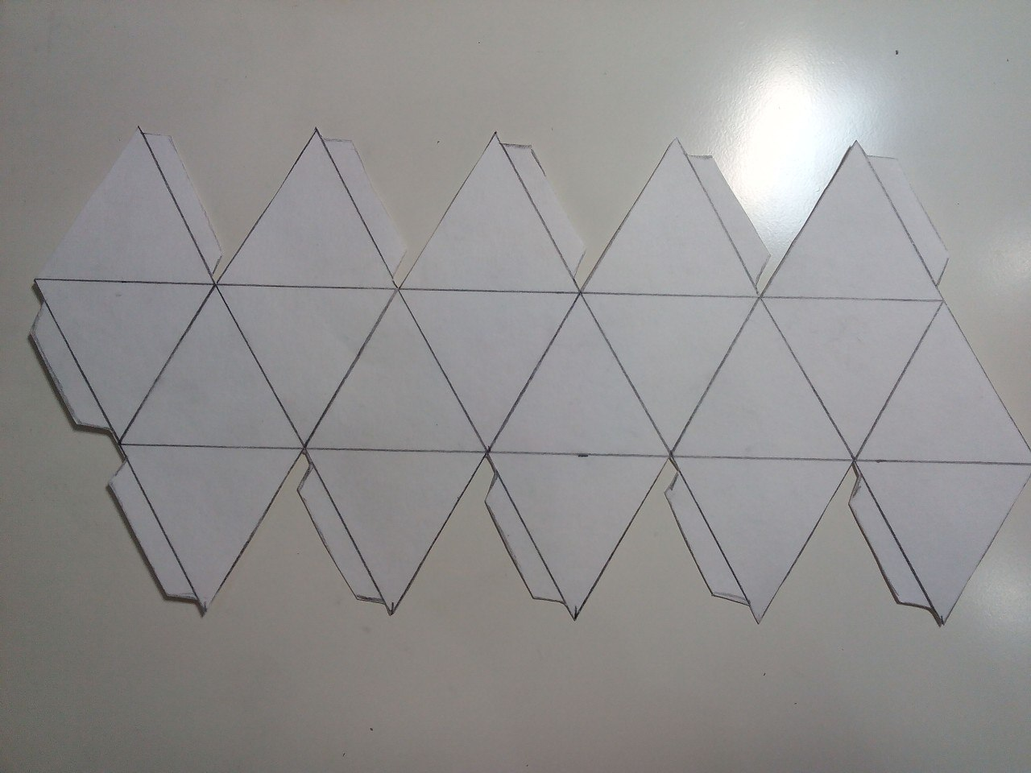
Вырезаю то, что получилось.

Slide 9
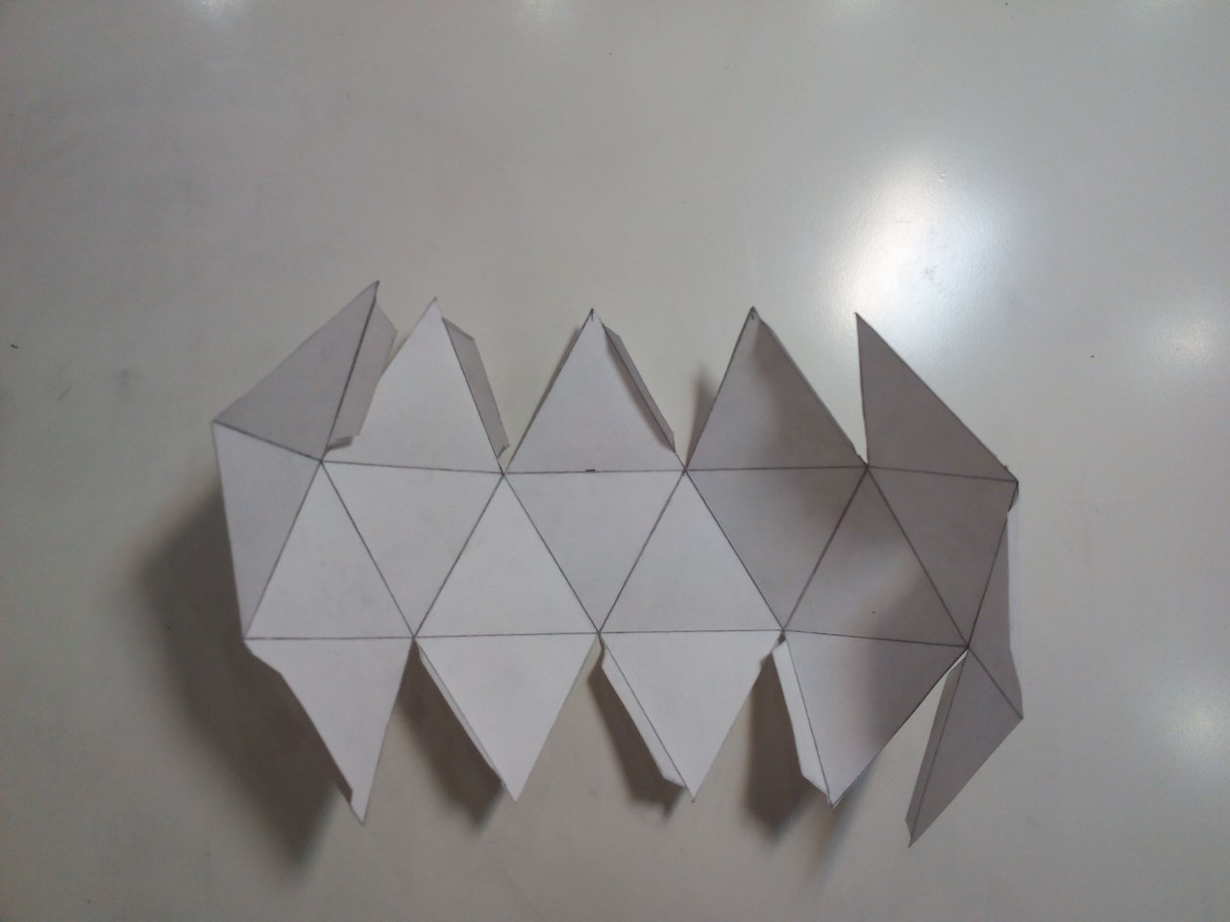
Согнула всё по линиям.

Slide 10
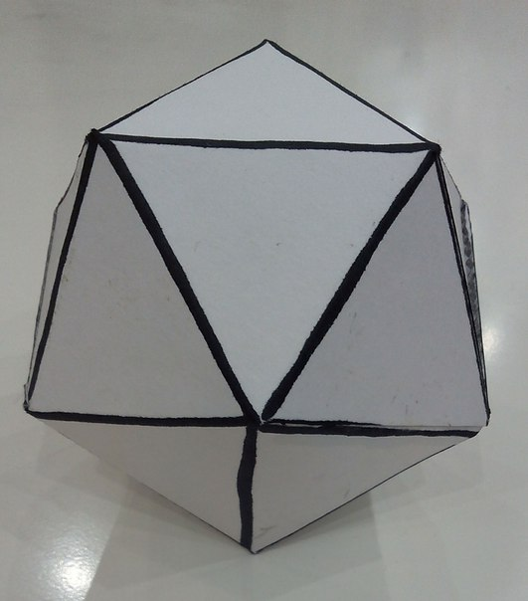
Склеиваю и провожу маркером по рёбрам икосаэдра.

Slide 11
Подведу итоги.
Количество вершин | 12
Количество граней | 20
Количество рёбер | 30
Количество острых углов | 60
Сумма углов при вершине | 300

